Slide 1

阶段性评审
·第二次
2024年10月31日
第8组-cbbshop项目
小组成员： 管彤婕，李梦娇，
柳薇，杨糖糖，张娅妮

Slide 2
CONTENTS
目录
项目进度
项目任务及分工
成果展示

Slide 3
PART.ONE
01
项目进度

Slide 4
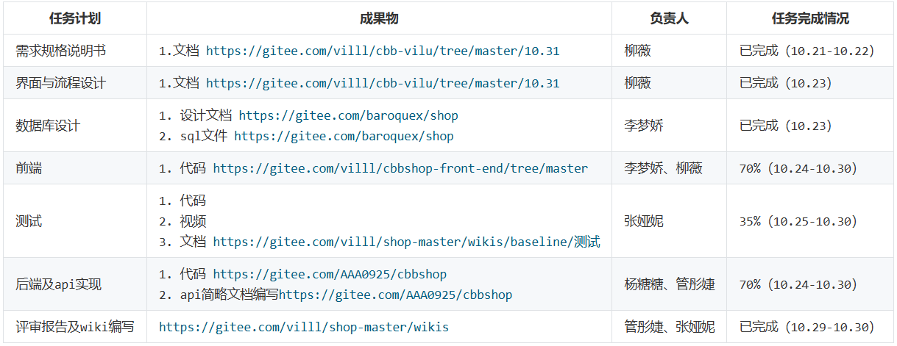
项目进度
1
目前的项目总体进度为：60%

Slide 5
PART.TWO
02
项目任务及分工

Slide 6
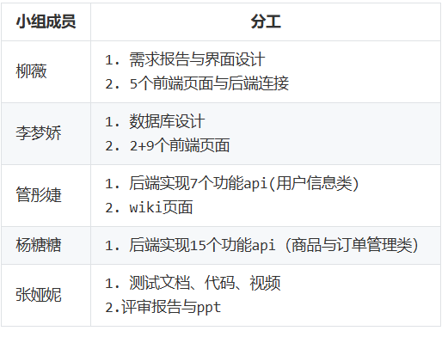
项目任务及分工
2

Slide 7
PART.THREE
03
成果展示

Slide 8
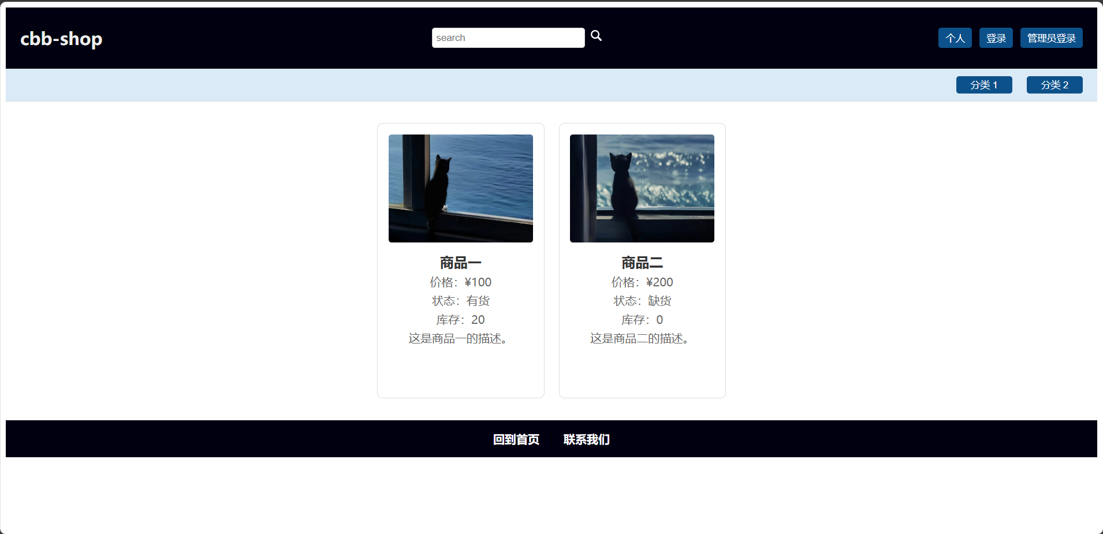
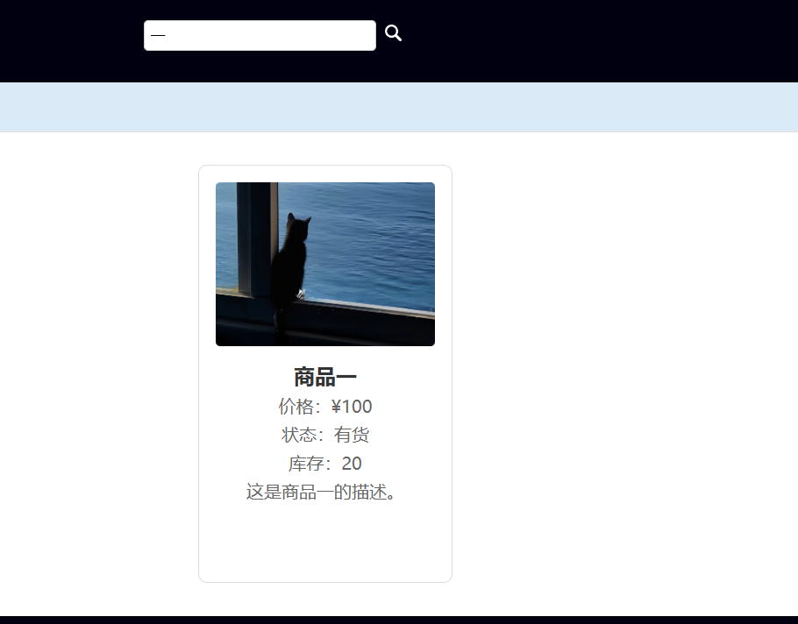
首页+搜索
3

Slide 9
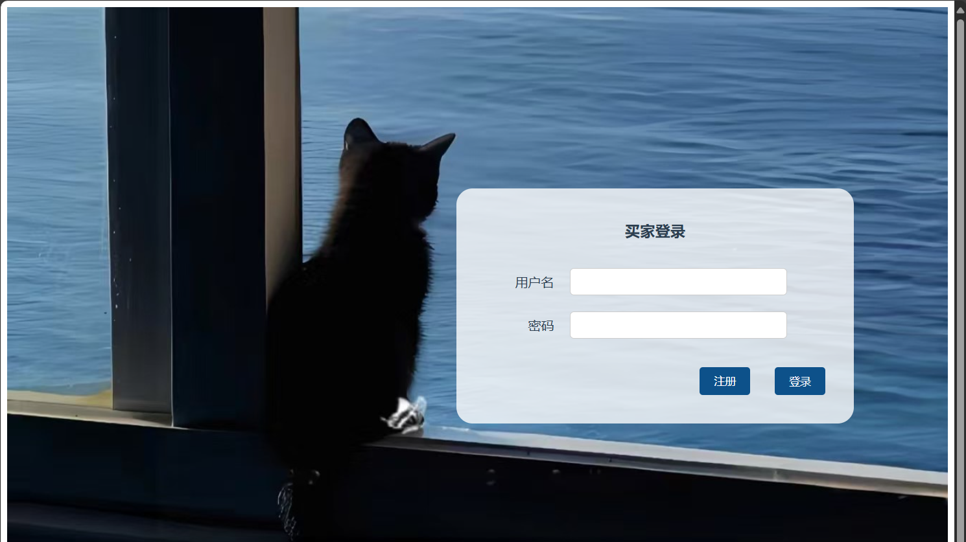
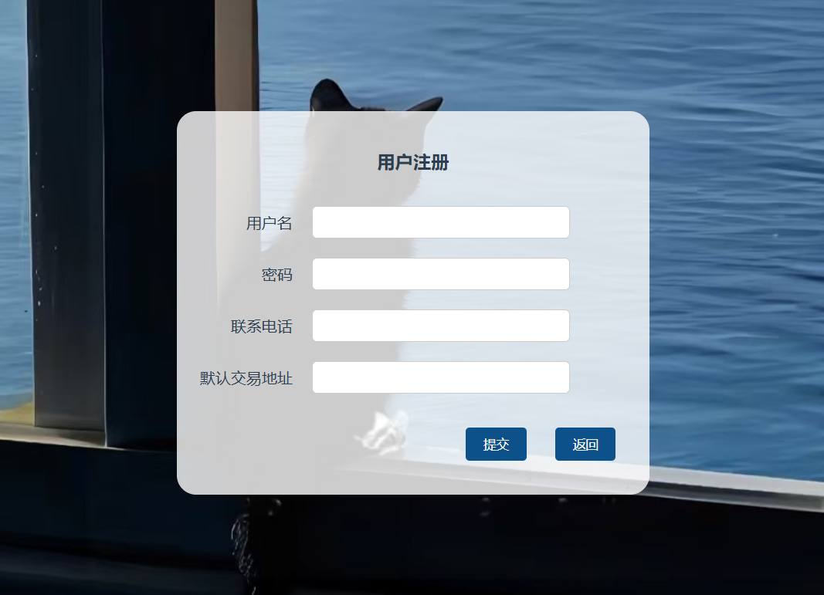
用户注册及登录页面
3

Slide 10
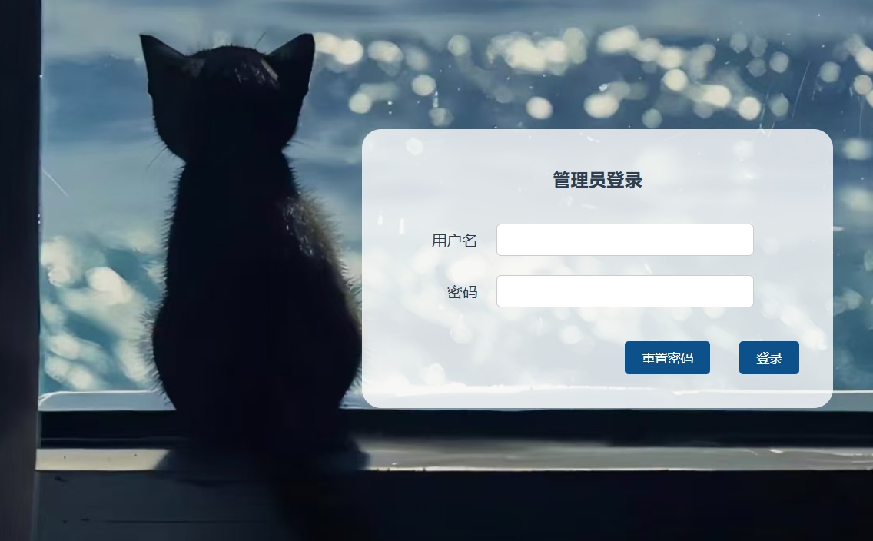
管理员登录页面
3

Slide 11
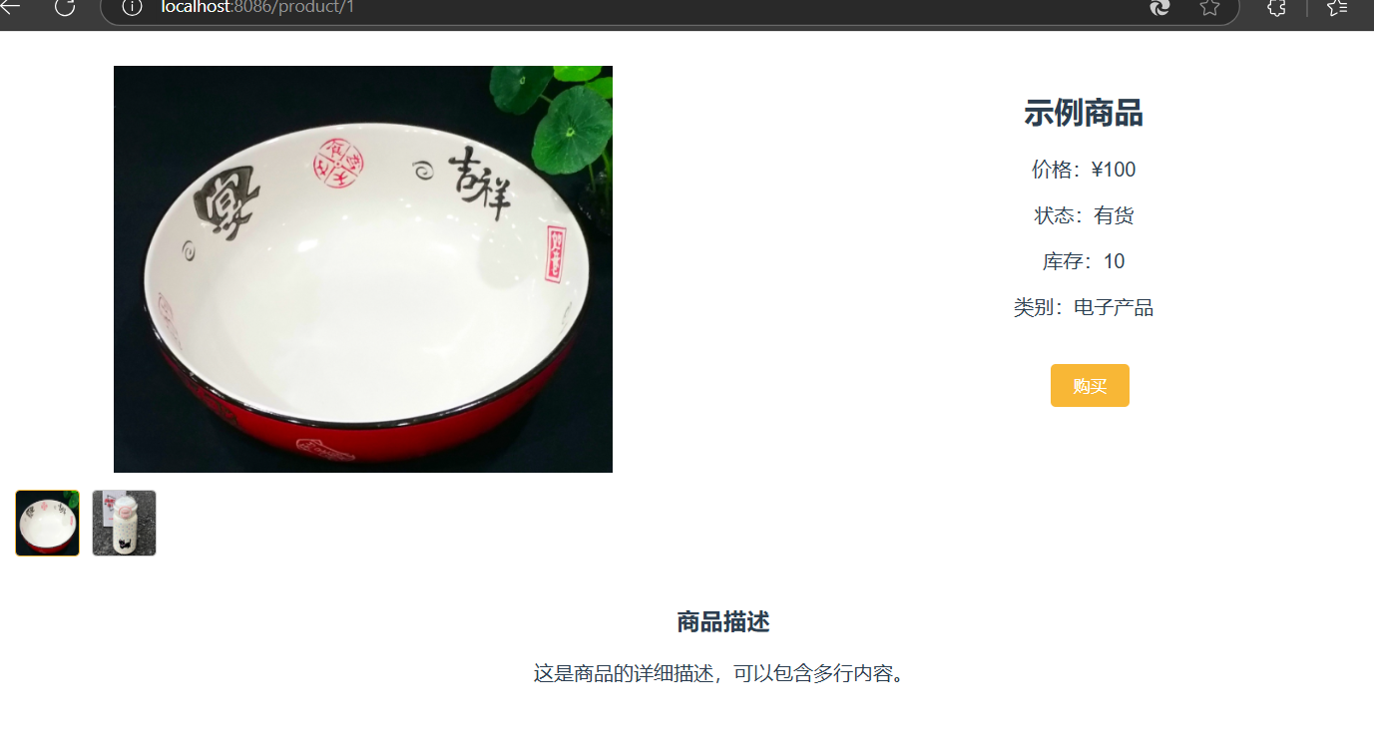
商品详情页面
3

Slide 12
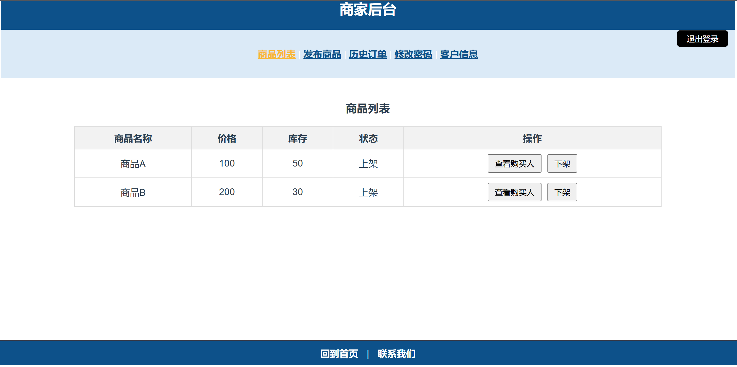
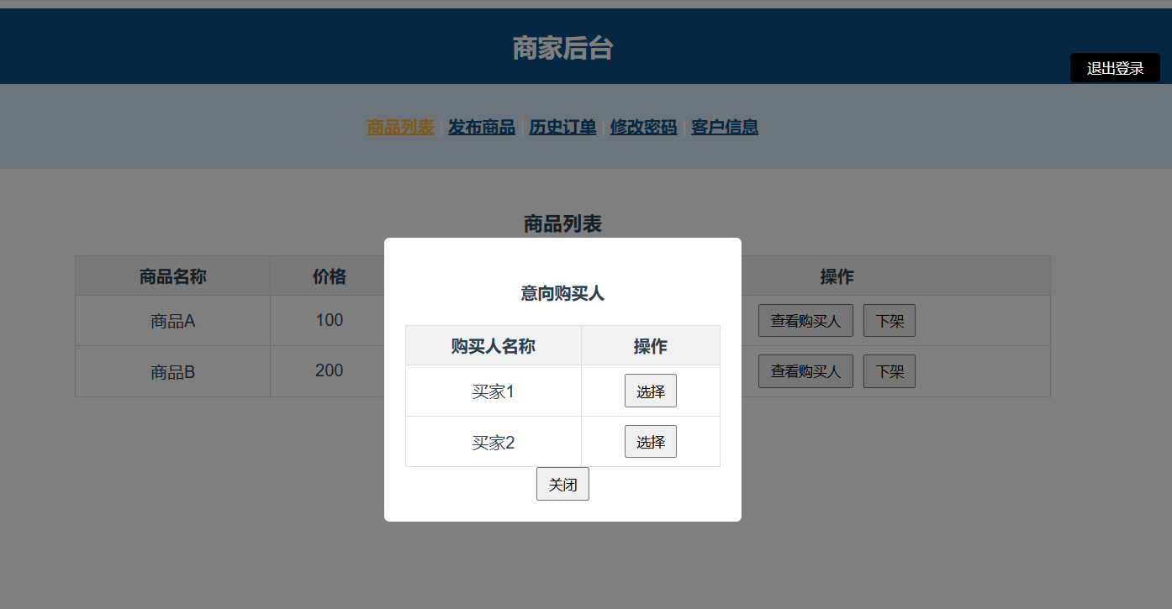
人
商品列表+意向选择
3

Slide 13
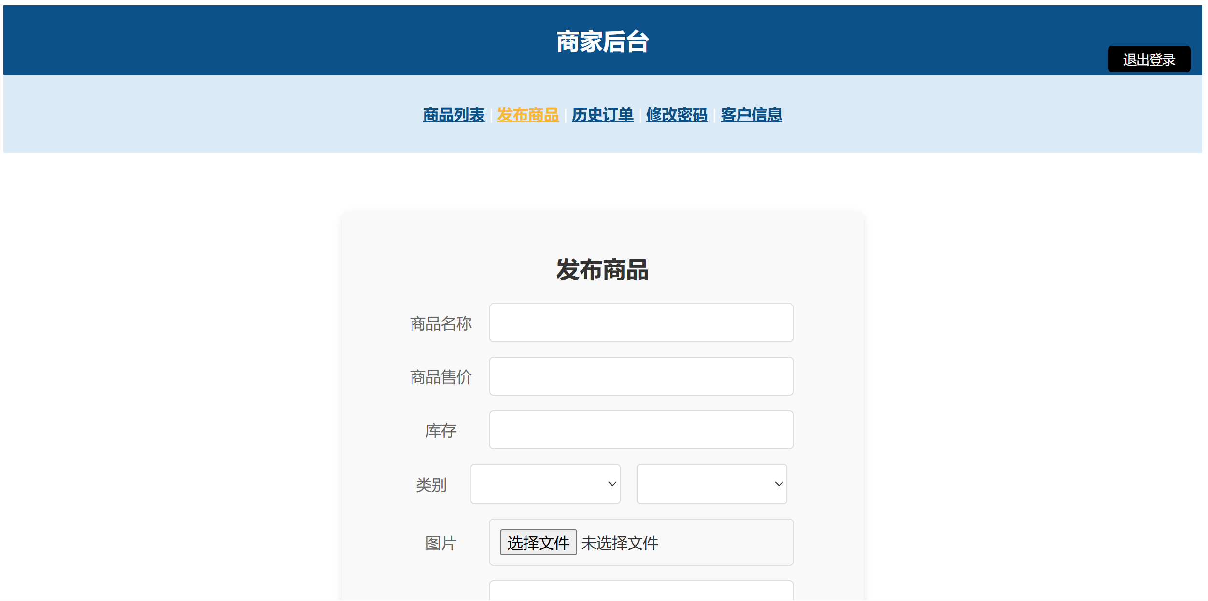
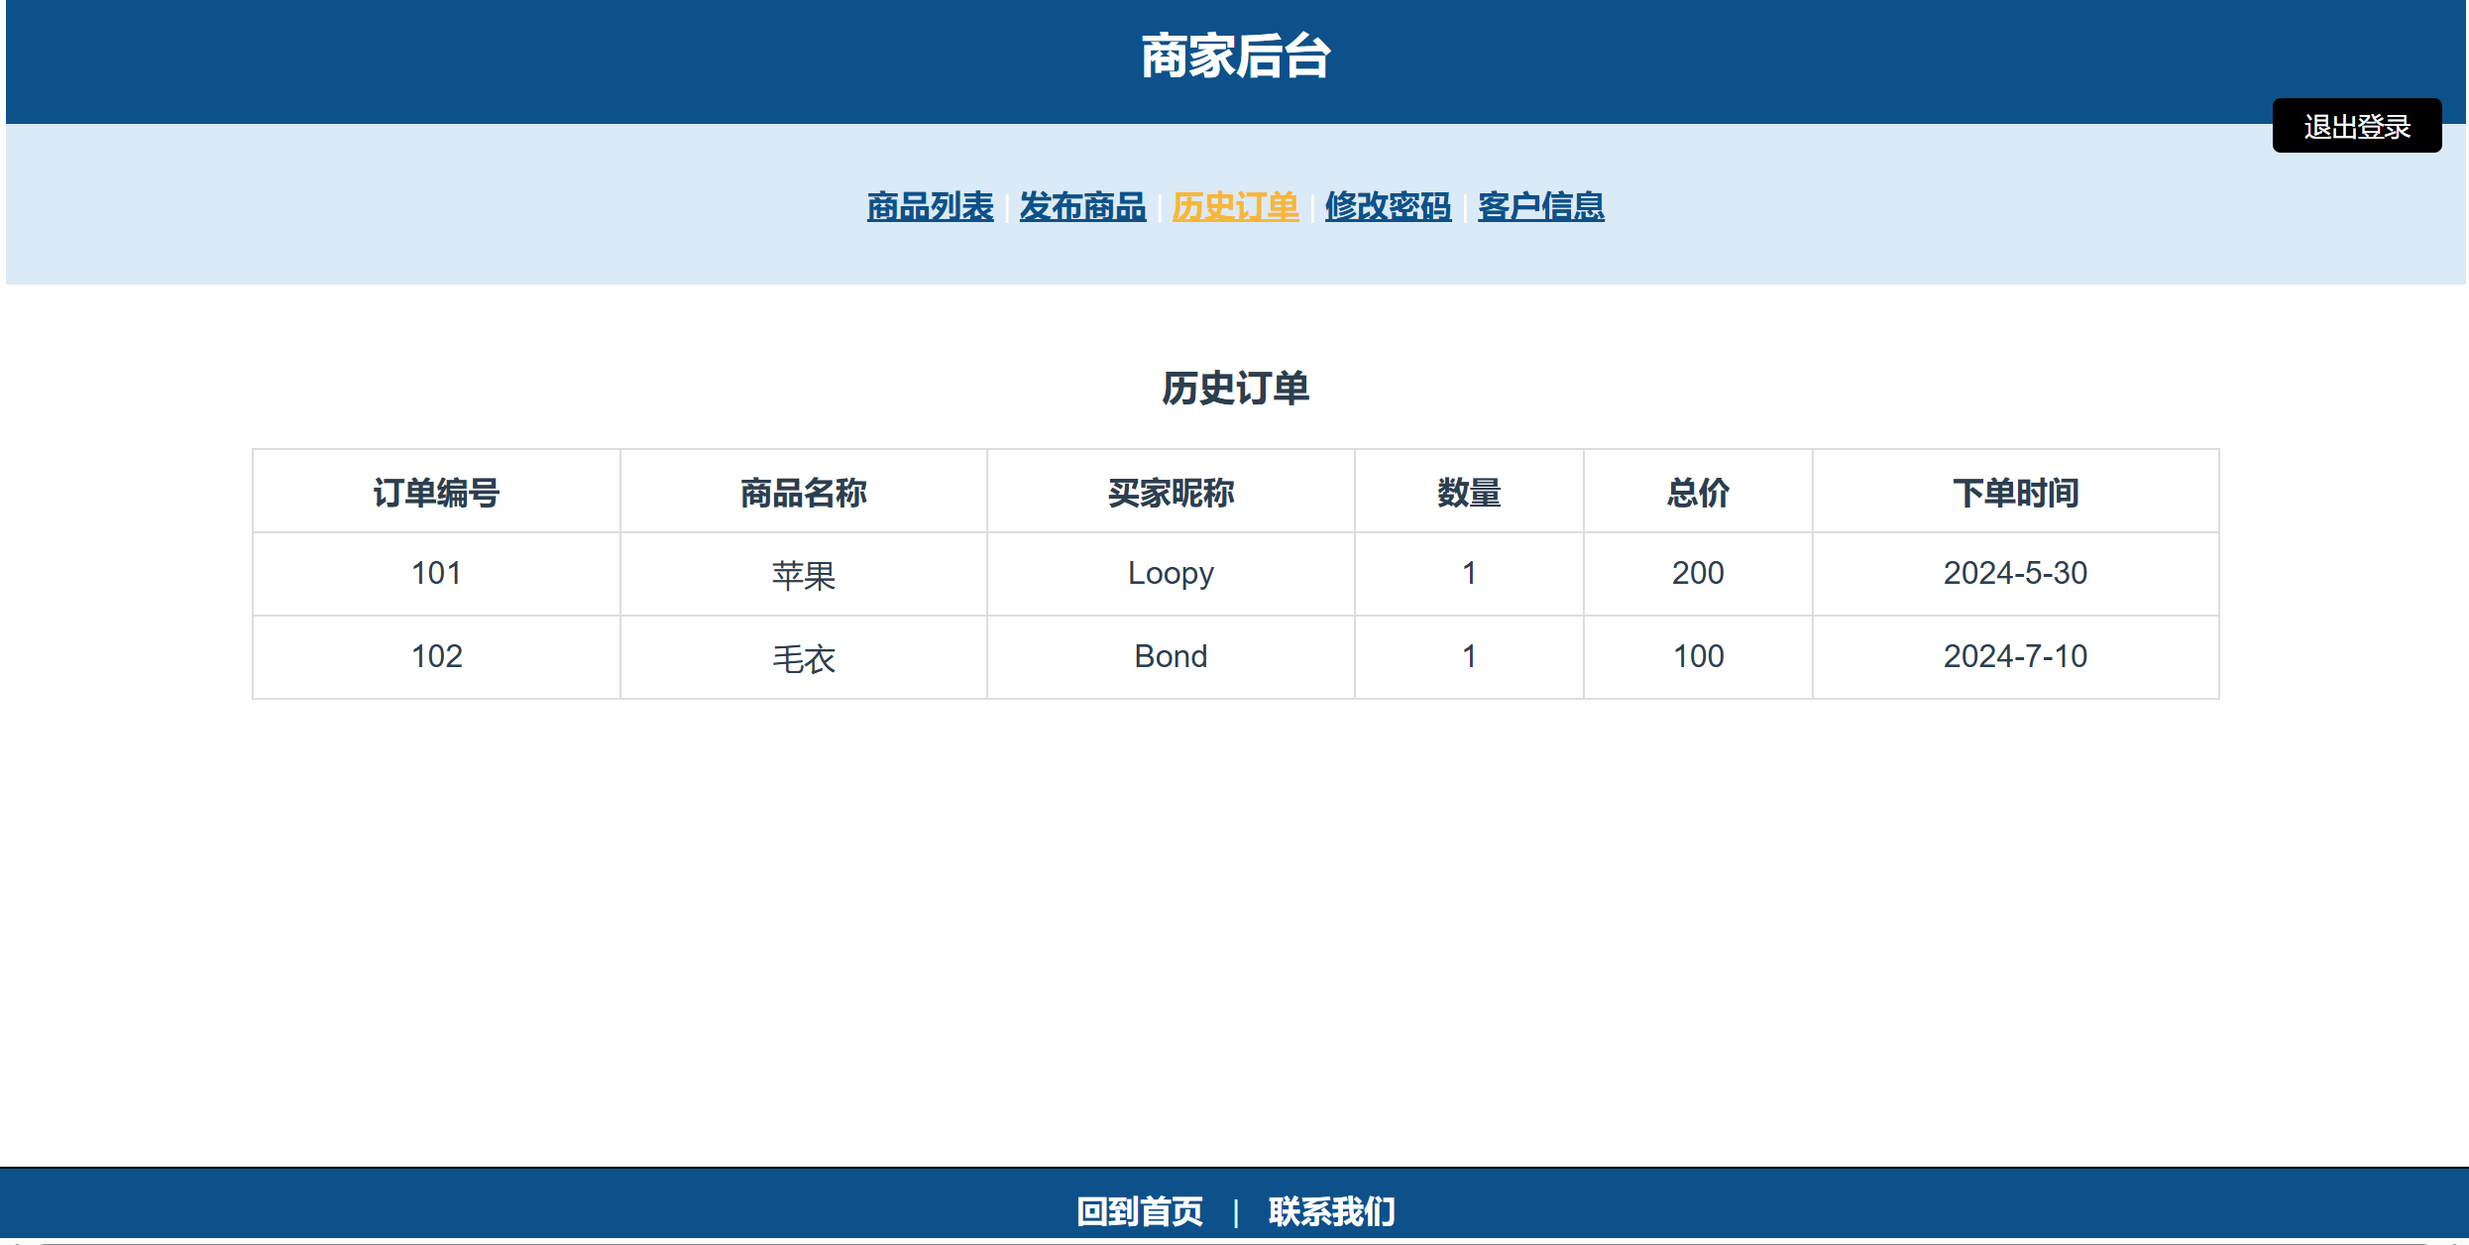
2
发布商品与历史订单
3

Slide 14
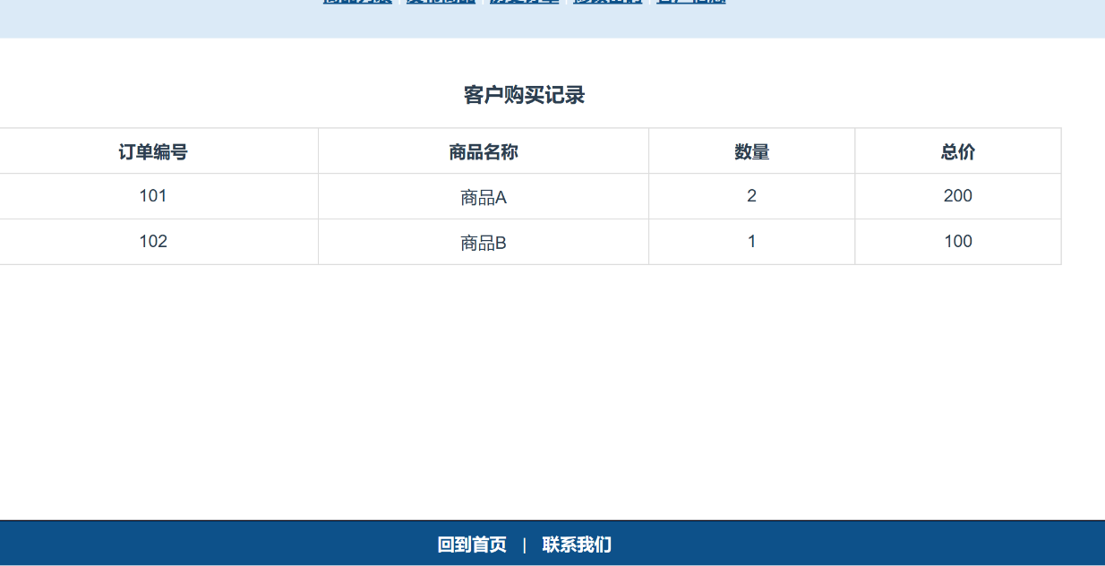
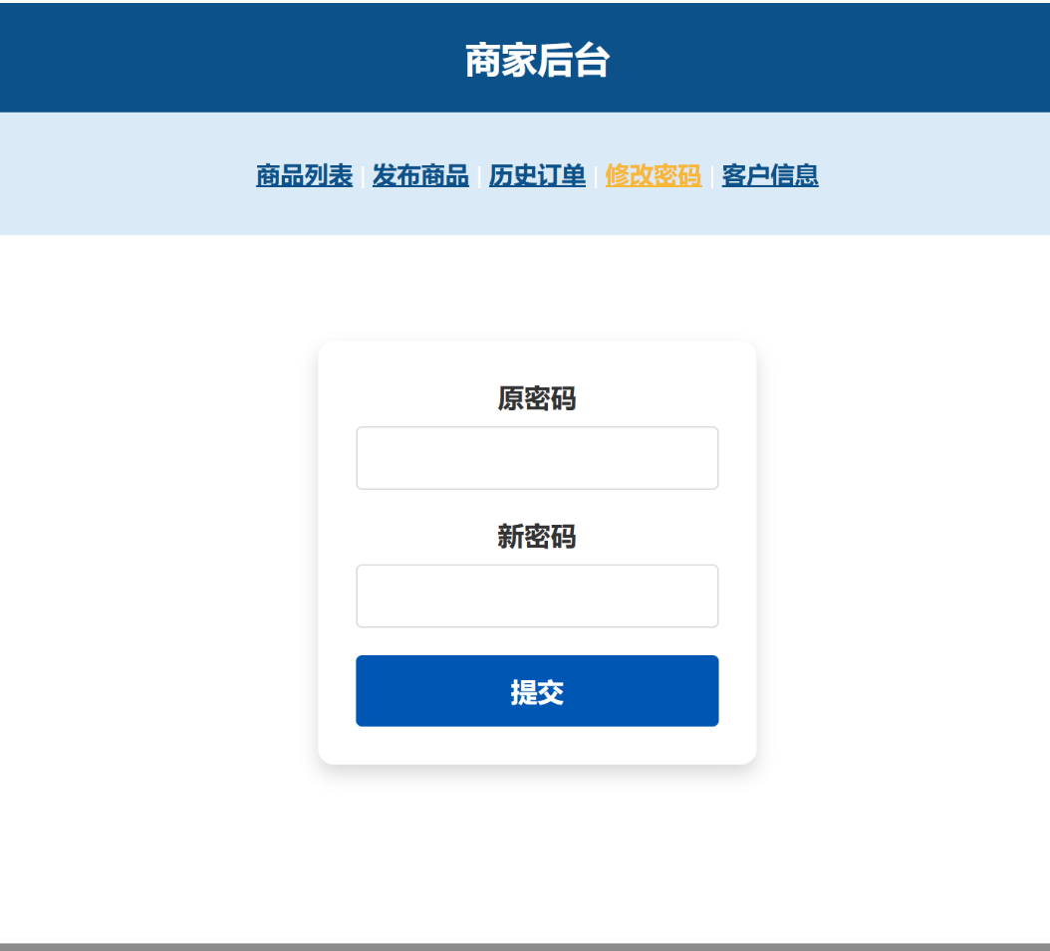
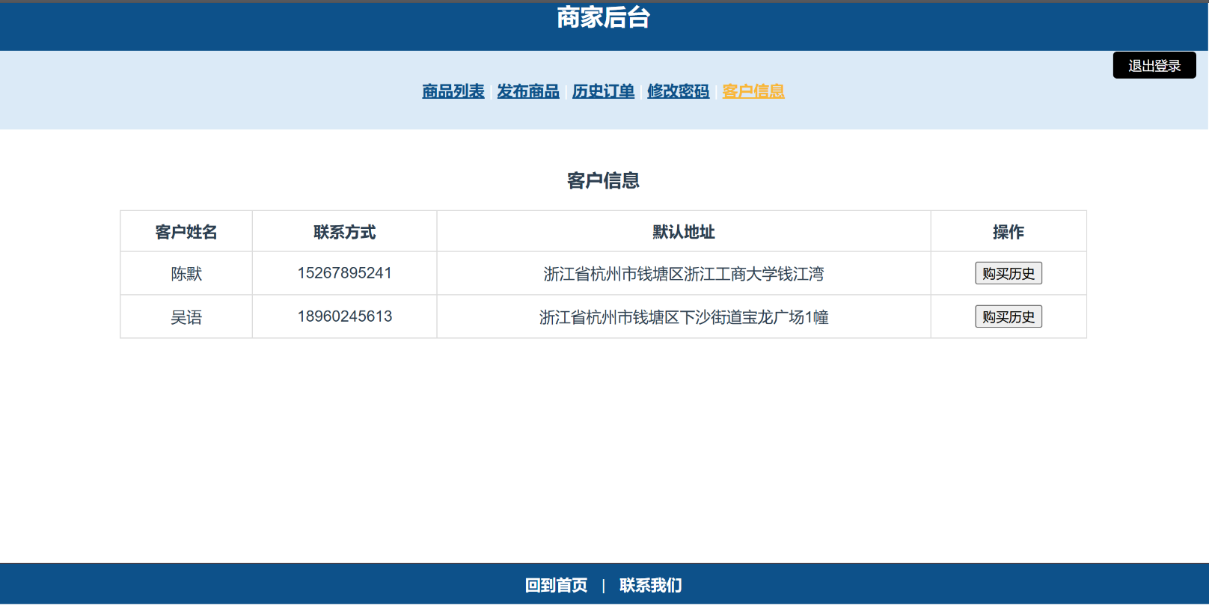
2
修改密码和查看客户信息（包括购买记录）
3

Slide 15
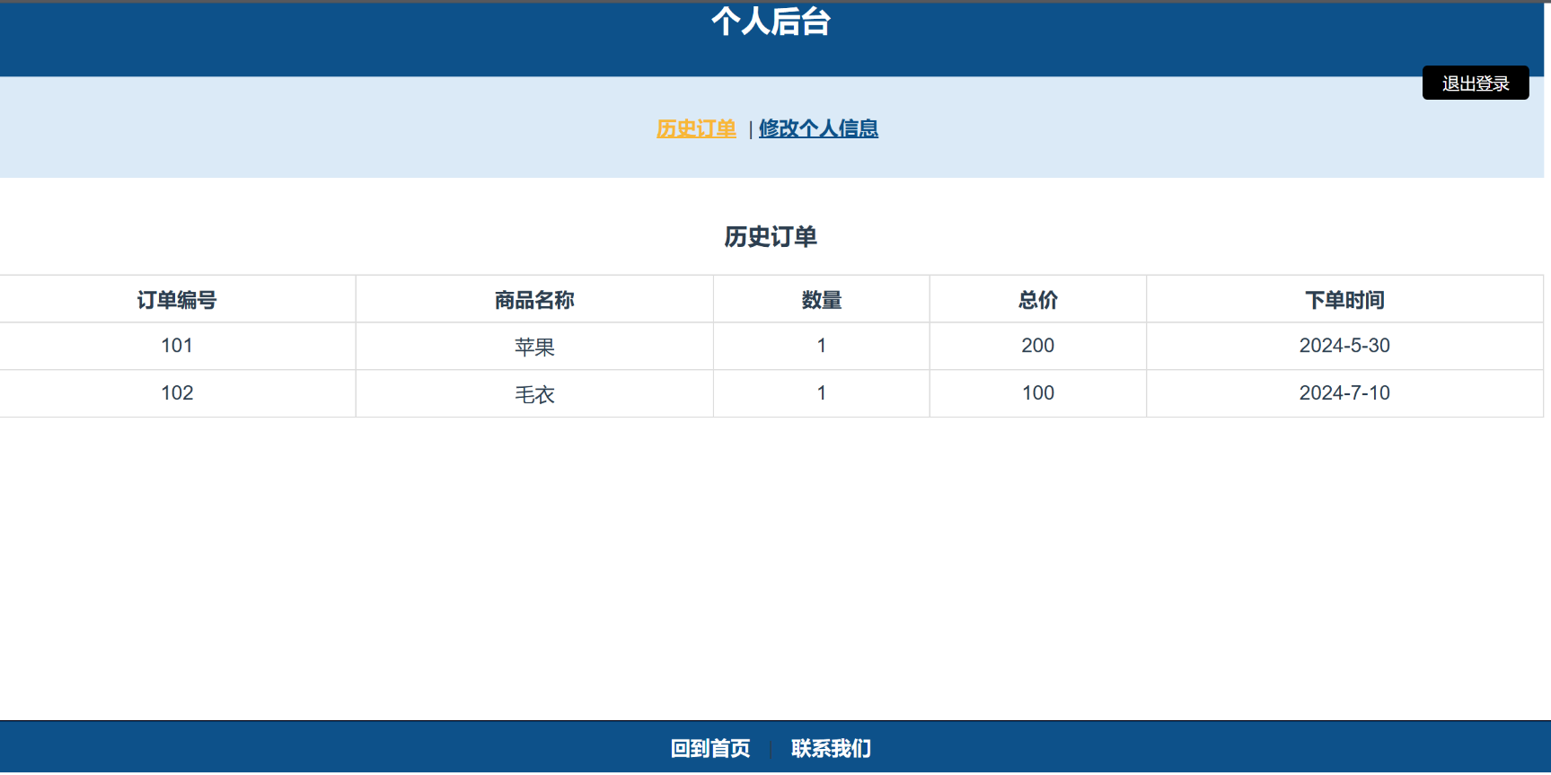
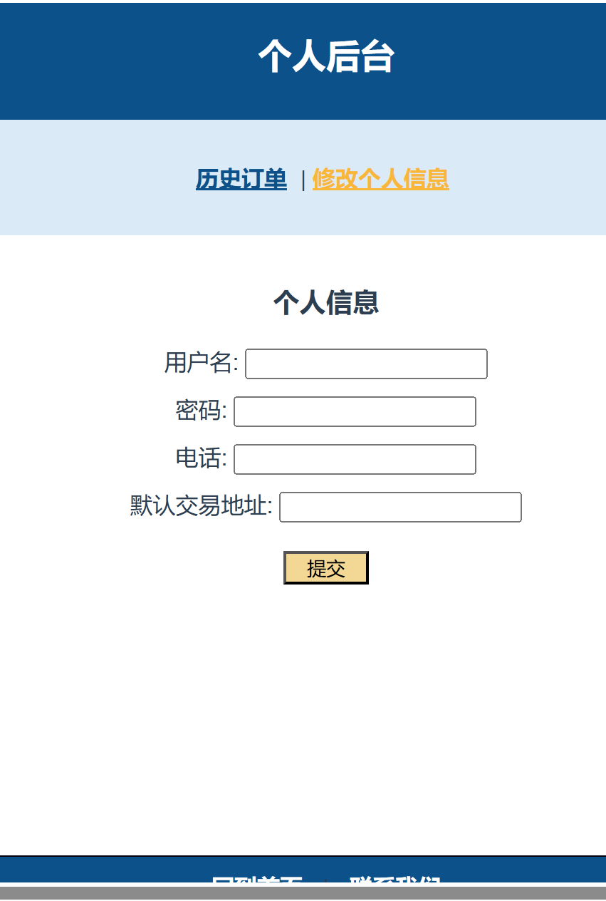
2
个人历史订单与信息修改
3

Slide 16
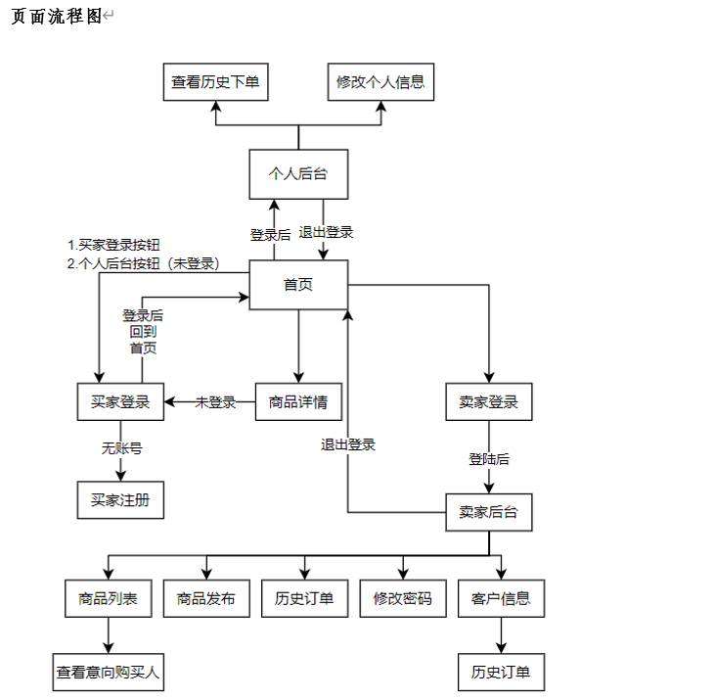
2
页面跳转流程
3
围绕首页跳转

Slide 17
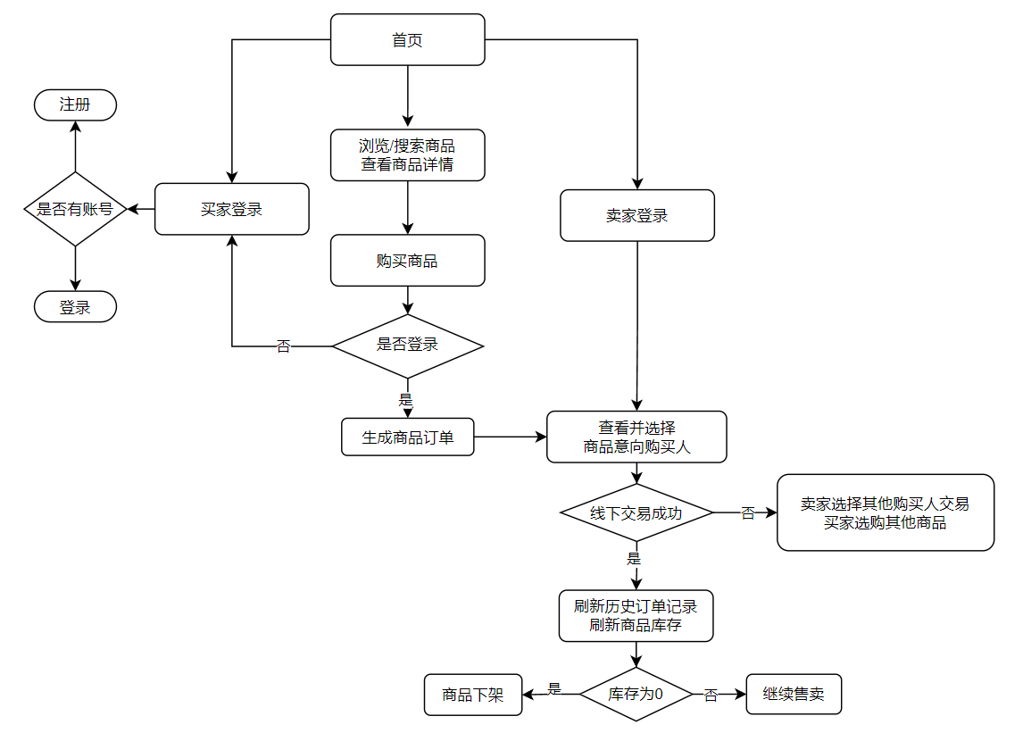
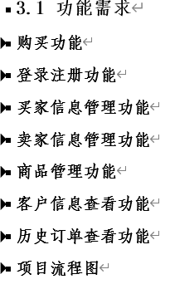
2
用户故事
3
1 作为买家
我希望能够浏览、筛选和搜索商品信息，可自由注册、登录，修改个人信息，商品详情页面提交购买意向，我可以在个人后台查看历史下单记录，以便我可以便捷地购买商品。
2 作为卖家
我希望能经过登录，在后台管理商品，包括商品发布，查看并改变商品状态（手动下架、库存为0自动下架），查看购买意向选择买家，查看商品历史订单，查看客户信息及其购买记录。我可以在忘记密码的情况下重置密码，也能在卖家后台修改密码

Slide 18
谢谢观看

